Slide 1

비 상 구
개발자를 위한 블로그
발표자 고영욱
비상구
Notes:
http://minheeblog.tistory.com/category/PPT

Slide 2
CONTENTS
01 02 03 04 05
팀원 소개
개발 배경
기술
웹페이지 시연
마무리
- 소제목
- 소제목
- 소제목
- 소제목
- 소제목
- 소제목
- 소제목
- 소제목
- 소제목
- 소제목
- 소제목
- 소제목
- 소제목
비상구
Notes:
http://minheeblog.tistory.com/category/PPT

Slide 3
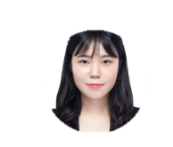
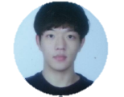
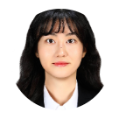
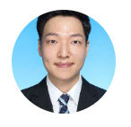
팀원 소개
Web Tech
01
팀원 소개
팀장 : 고영욱
역할 : 프론트
팀원 : 전소윤
역할 : 백앤드
팀장 : 나윤지
역할 : 프론트
팀원 : 전형진
역할 : 백앤드
MINHEEBLOG
Notes:
http://minheeblog.tistory.com/category/PPT

Slide 4
개발 배경
과목이름이나 영문타이틀
02
“ ”
개발자 정보 공유 블로그
항상 오류로 고생하는 개발자들이
정보를 얻을 수 있는 쉬운 블로그
http://i3a501.p.ssafy.io/#/
개발자들이 정보를 찾을 수 있는 가장 쉬운 방법
개발블로그에 접속하여 회원 등록을 한 뒤 정보를 찾고 공유한다.
MINHEEBLOG
Notes:
http://minheeblog.tistory.com/category/PPT

Slide 5









기술 설명
Web Tech
03
기술 블로그 사용 기술
소제목
MINHEEBLOG
Notes:
http://minheeblog.tistory.com/category/PPT

Slide 6

기술 소개
Web Tech
03
“ ”
개발자 정보 공유 블로그
Infinity
Scrolling
무한 스크롤은 많은 양의 콘텐츠를 스크롤 해서 볼 수 있게 만든 기술
데이터를 탐색하는 주요 방법으로 무한 스크롤을 사용하는 경우
사용자가 웹페이지에 더 오래 남아있을 수 있어 참여도를 높일 수 있다.
Social
Login
. 소셜 로그인은 대표적인 포털 사이트, 소셜 미디어 등의 로그인 정보를 이용해 여러 인터넷 서비스를 사용할 수 있도록 하는 기능
Kakao Login
GitHub Login
Board
Editor
코드블럭 제공
바로 바로 변하는 텍스트를 확인하며 유저가 원하는 형태로 텍스트 편집 가능
다양한 문자를 편집하고 이용할 수 있다.
Full
Search
태그와 내용, 사용자, 제목 등 다양한 형태로 검색이 가능하여
무한 스크롤은 많은 양의 콘텐츠를 스크롤 해서 볼 수 있게 만든 기술
데이터를 탐색하는 주요 방법으로 무한 스크롤을 사용하는 경우
사용자가 웹페이지에 더 오래 남아있을 수 있어 참여도를 높일 수 있다.
Notes:
http://minheeblog.tistory.com/category/PPT

Slide 7
기술 시연
Web Tech
01
“ ”
시연 영상
Notes:
http://minheeblog.tistory.com/category/PPT

Slide 8
Web Tech
THANK
YOU
발표자 박 민 희
Notes:
http://minheeblog.tistory.com/category/PPT

Slide 9
기술 설명
Web Tech
03
기술 블로그 사용 기술
심플한피피티는 무엇인가
1) 소제목을 입력하세요
“민희블로그”는 심플한 피피티를 얻을 수 있는 좋은 블로그 이다.
소제목
내용을 입력하세요
소제목
내용을 입력하세요
http://minheeblog.tistory.com/category/PPT
예)
내용을 입력하세요
내용을 입력하세요
내용을 입력하세요
심플한피피티의 목표
그냥 최대한 단순하게 표현을 하도록 한다.
색은 4가지 이상을 사용하지 않는 것이 바람직하다고 생각한다.
MINHEEBLOG
Notes:
http://minheeblog.tistory.com/category/PPT

Slide 10
제목을 입력하세요
과목이름이나 영문타이틀
01
민희블로그
심플한피피티는 무엇인가
1) 소제목을 입력하세요
2) 소제목을 입력하세요
→ 내용을 입력하세요
소제목을 입력하세요
소제목을 입력하세요
내용을 입력하세요
내용을 입력하세요
내용을 입력하세요
내용을 입력하세요
내용을 입력하세요
내용을 입력하세요
MINHEEBLOG
Notes:
http://minheeblog.tistory.com/category/PPT

Slide 11
제목을 입력하세요
과목이름이나 영문타이틀
01
[ 심플한 피피티 만들기는 무엇인가 ]
Subject
Subject
Subject
Subject
Subject
내용을 입력하세요
내용을 입력하세요
내용을 입력하세요
내용을 입력하세요
http://minheeblog.tistory.com/category/PPT
MINHEEBLOG
Notes:
http://minheeblog.tistory.com/category/PPT

Slide 12
제목을 입력하세요
과목이름이나 영문타이틀
01
민희블로그
심플한피피티는 무엇인가
표 제목
범주 | 예
내용을 입력하세요 | 내용을 입력하세요 http://minheeblog.tistory.com/category/PPT
내용을 입력하세요 | 내용을 입력하세요 http://minheeblog.tistory.com/category/PPT
내용을 입력하세요 | 내용을 입력하세요 http://minheeblog.tistory.com/category/PPT
내용을 입력하세요 | 내용을 입력하세요 http://minheeblog.tistory.com/category/PPT
MINHEEBLOG
Notes:
http://minheeblog.tistory.com/category/PPT

Slide 13
제목을 입력하세요
과목이름이나 영문타이틀
01
표제목
제목 | 제목 | 제목 | 제목 | 제목 | 제목
내용을 입력하세요 | 내용을 입력하세요 | 내용을 입력하세요 | 내용을 입력하세요 | 내용을 입력하세요 | 내용을 입력하세요
소제목을 입력
내용을 입력하세요
http://minheeblog.tistory.com/category/PPT
MINHEEBLOG
Notes:
http://minheeblog.tistory.com/category/PPT

Slide 14

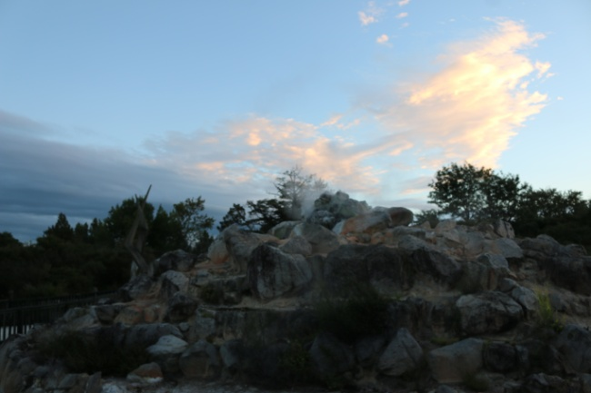

제목을 입력하세요
과목이름이나 영문타이틀
02
민희블로그
심플한피피티는 무엇인가
1) 소재목
“피피티”을 만들기는 너무나 귀찮은 일이다.
① 내용: 을 입력하세요
② 내용: 을 입력하세요
③ 내용: 을 입력하세요
④ 내용: 을 입력하세요
우클릭 그림바꾸기로
그림바꿔주세요
우클릭 그림바꾸기로
그림바꿔주세요
우클릭 그림바꾸기로
그림바꿔주세요
MINHEEBLOG
Notes:
http://minheeblog.tistory.com/category/PPT

